Slide 1
Project [e-Book]
Team 5
김승진 이우진 이준혁 장동건 장하영 최해지
Copyright ⓒ Cdg. All right reserved.

Slide 2
주제 선정 이유
종이책보다 전자책의 수요가 증가함에 따라 전자 도서 관리 프로그램 주제 선정
분담이 뚜렷한 주제로 팀원 간의 협업 및 병합 능력 배양
‘주차 타워 관리’와 같은 MVC패턴 적응
Copyright ⓒ Cdg. All right reserved.

Slide 3






CONTENTS
01
03
05
ADD
- 이우진
02
04
06
LOAN/RETURN
- 김승진
WEEKBOOK
-장동건
CHANGE
- 이준혁
SEARCH
-최해지
OVERDUE
-장하영
Copyright ⓒ Cdg. All right reserved.

Slide 4
00 다이어그램(필드)
memberList
Member
DelayList
Book
BookList
Copyright ⓒ Cdg. All right reserved.

Slide 5
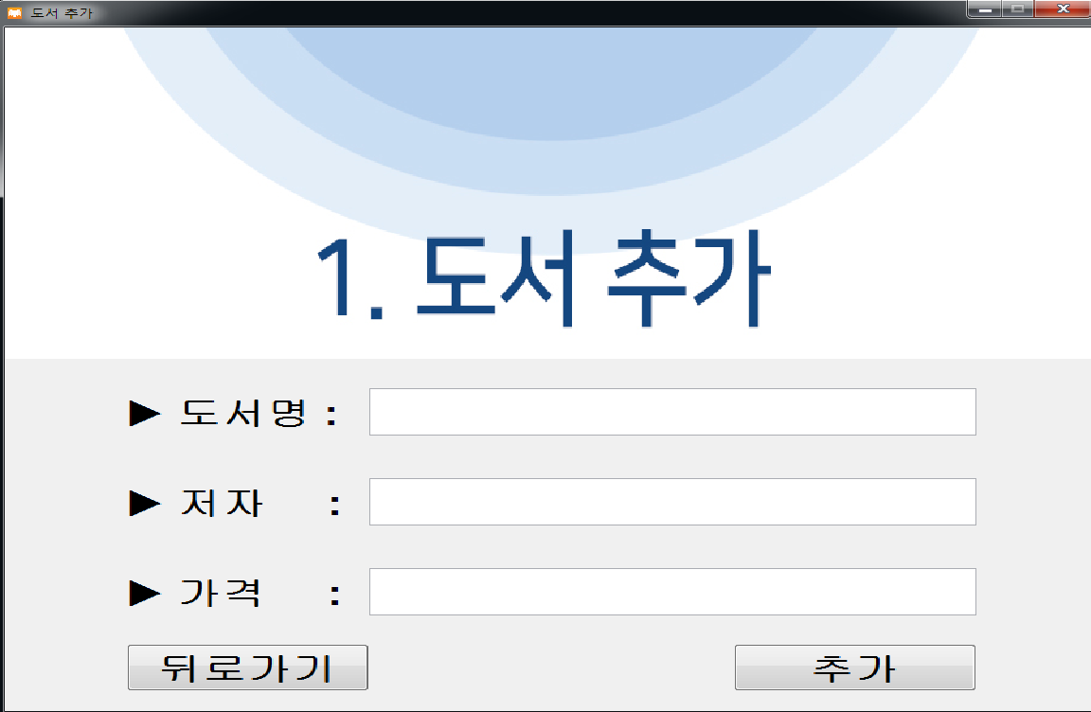
01 ADD
도서 추가 시 추가하려는 도서명과 저자, 가격을 입력
입력한 정보에 대해서 BOOKLIST에 추가
동일한 이름의 도서일 경우 “이미 입고되어 있는 도서입니다. 다른 도서를 입력해주세요.”라는 메시지 출력
Copyright ⓒ Cdg. All right reserved.

Slide 6
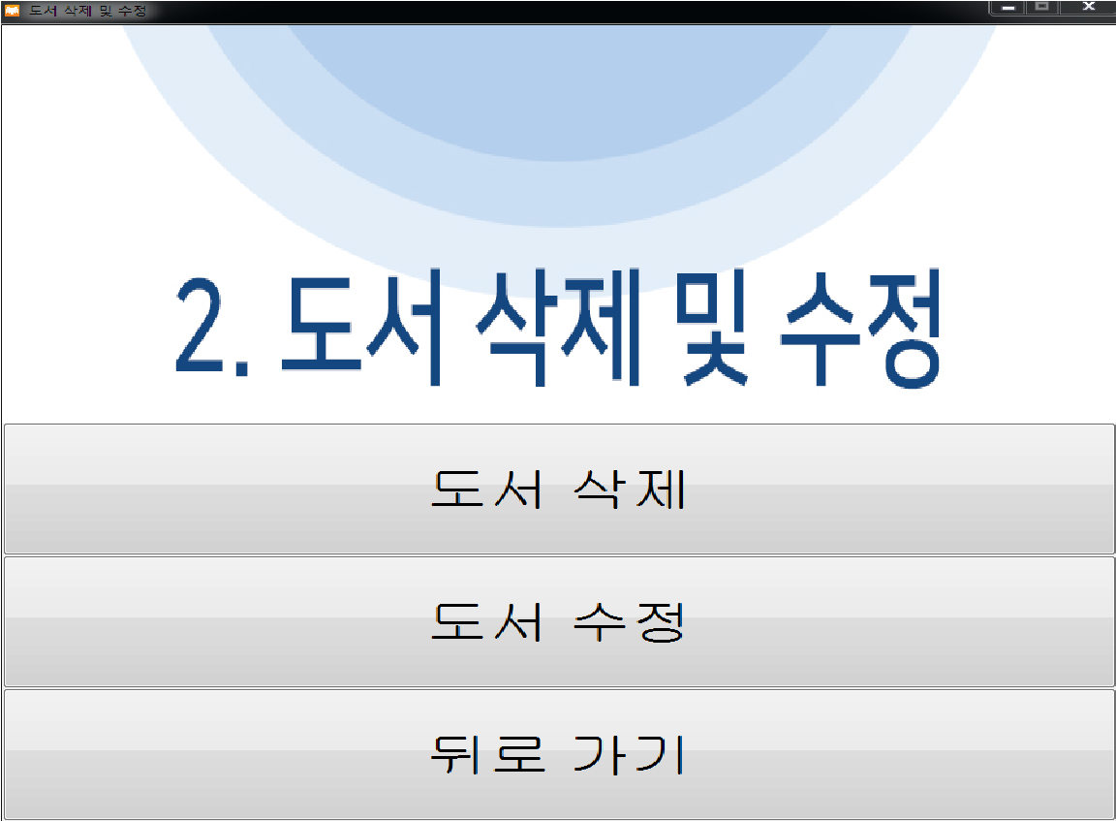
02 CHANGE
도서 삭제 시 저장되어 있는 BOOKLIST 출력 후 삭제할 도서명 입력 받음
입력 받은 도서명이 BOOKLIST에 존재하면 삭제
도서 수정 시 저장되어 있는 BOOKLIST 출력 후 수정할 도서명 입력 받음
수정할 도서명이 BOOKLIST에 존재하면 도서명, 저자, 가격을 입력 받아 해당index BOOKLIST에 저장
Copyright ⓒ Cdg. All right reserved.

Slide 7
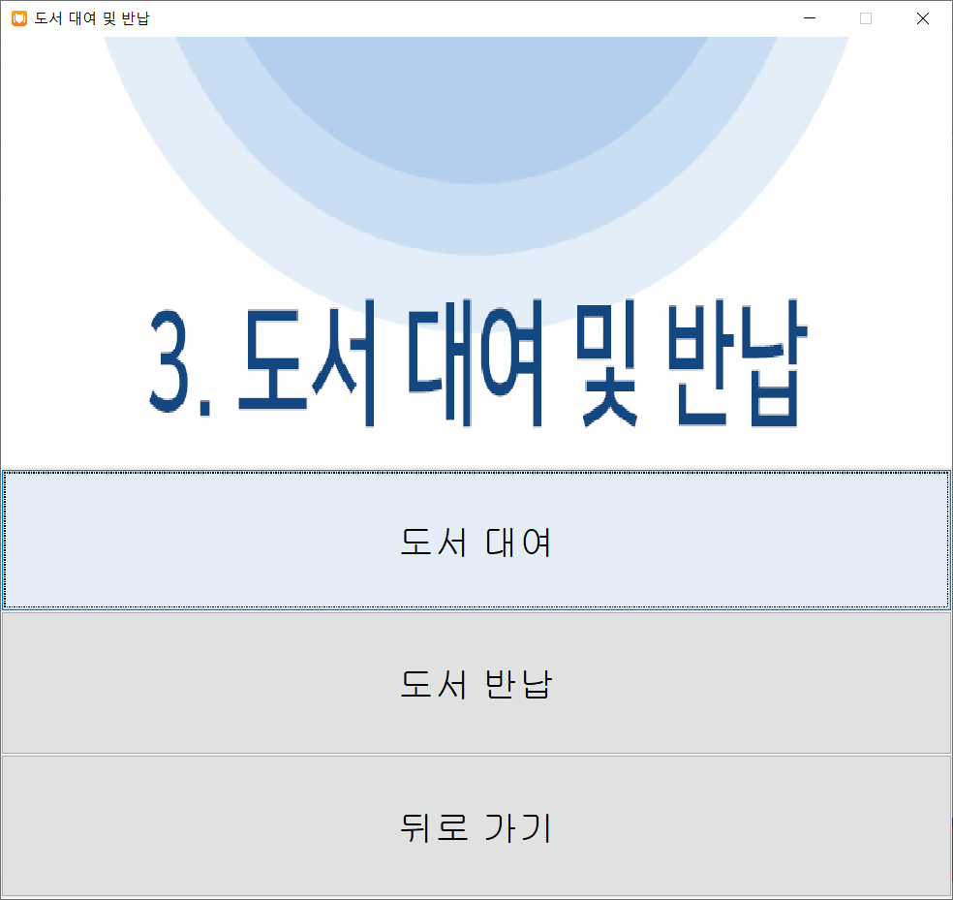
03 LOAN/RETURN
도서 대여 시 회원 명 및 전화번호 4자리 입력 받은 후 대여 할 도서명 입력 받는 패널로 이동
도서의 재고에 있을 시 대여 완료 & 대여 / 반납 예정시간 출력
만약 도서의 재고에 없을 경우 대여 불가 메시지 출력
도서 반납 시에도 동일한 순서로 작용
대여 이력이 없는 회원이 반납 or 대여 이력이 없는 도서를 반납 시
반납 불가 & 대여 이력이 없음을 출력
Copyright ⓒ Cdg. All right reserved.

Slide 8
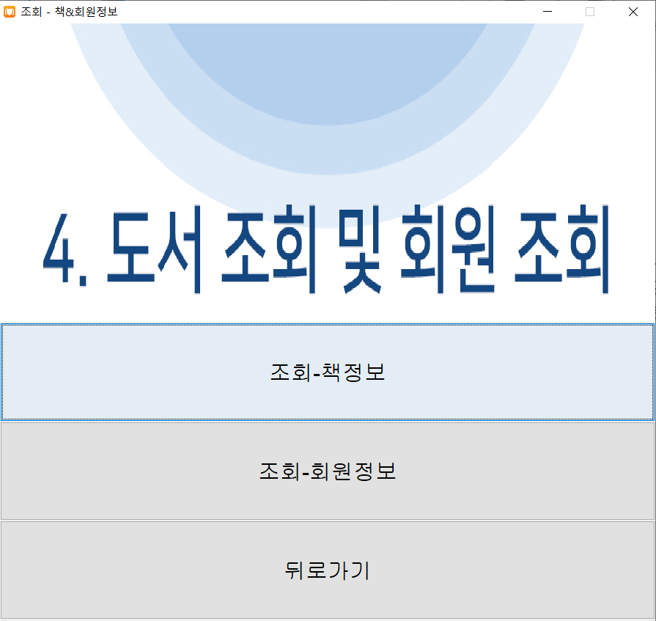
04 SEARCH
도서 조회 시 전체 BOOKLIST를 가져와서 출력
검색을 통해 원하는 책 정보 조회 가능
회원 조회 시 전체 MEMBERLIST를 가져와서 출력
검색을 통해 원하는 회원의 정보 및 연체 여부, 빌린 도서 조회 가능
Copyright ⓒ Cdg. All right reserved.

Slide 9
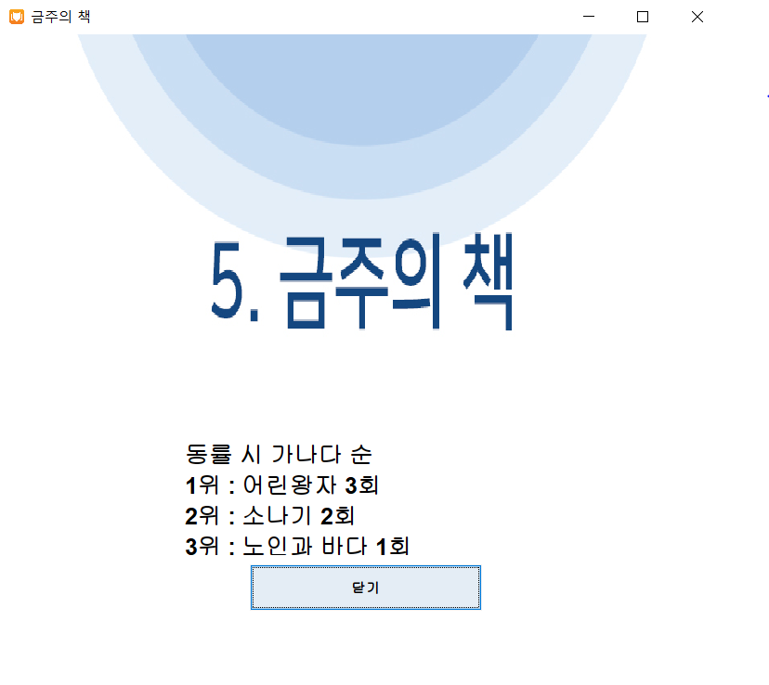
05 WEEKBOOK
금주의 책 선택 시 많이 빌린 순으로 3위까지 출력
빌린 횟수가 동률이라면 가나다 순으로 정렬 후 출력
아무 것도 빌리지 않은 경우 “빌린 책이 없습니다.” 출력
Copyright ⓒ Cdg. All right reserved.

Slide 10
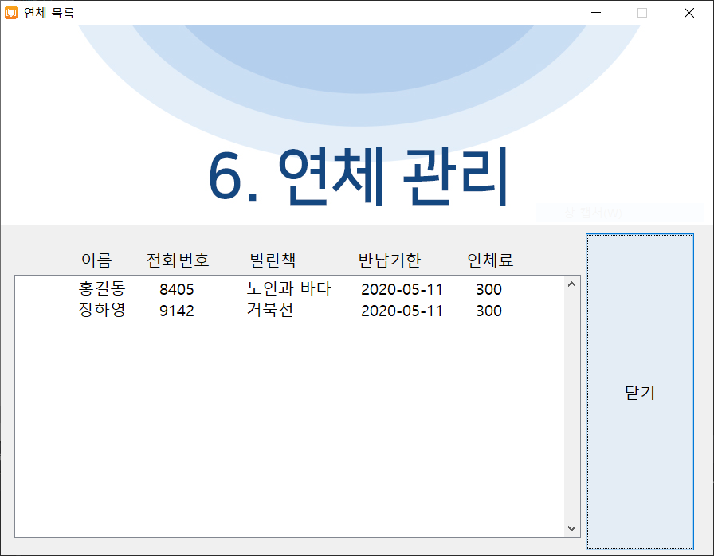
06 OVERDUE
대여 목록 중 현재날짜와 반납기한을 비교하여 연체된 회원 정보 & 연체료 출력
반납기한일을 기준으로 1일 초과당 100원 연체료 발생
반납 완료 시 연체 관리 목록에서 제거
Copyright ⓒ Cdg. All right reserved.

Slide 11
프로그램 시연
PROGRAM PLAY
Copyright ⓒ Cdg. All right reserved.

Slide 12
THANK YOU
THE END
Copyright ⓒ Cdg. All right reserved.

